Slide 1


PLATAFORMA · MOTOR DE VIDEO EN TIEMPO REAL
Video RTC
Video en tiempo real de serie — no añadido después.
La pasarela SIP + WebRTC que impulsa voz y video en toda la suite IntPowers — enrutado, grabado y reportado como cualquier otro canal, desplegado donde tenga que vivir tu infraestructura.
120–480
v6.0.0
Nube / on-prem
10+ años
puertos por servidor
versión actual, 2024
despliegue
en producción desde 2016
Folleto de producto 2026 · Edición corta

Slide 2
VIDEO RTC
LA PLATAFORMA DE MEDIOS DE VIDEO
Qué pueden hacer agentes y clientes al arrancar el video.
Compartición de pantalla
Bidireccional, junto al video en vivo.
Chat en vivo y archivos
El chat de texto y la transferencia de archivos corren en paralelo al video y la voz.
Picture-in-Picture
No pierdas de vista al cliente mientras trabajas en otra app.
02

Slide 3





LA BRECHA
Todos venden APIs de video. Nadie lo integra de serie.
Los proveedores de video CPaaS entregan el medio en tiempo real como un bloque en bruto. Convertirlo en un canal de contact center enrutado y supervisado queda como proyecto de integración — cada vez.
Bloques genéricos
Solo nube, sin excepciones
Tarifado, impredecible
Video RTC parte del contact center, no de la consola de API.
Combina una pasarela híbrida SIP + WebRTC con SPLIT, una arquitectura propia que separa los flujos de agente y cliente, pensada específicamente para el enrutamiento — así el video se comporta como un canal desde el primer día, sobre infraestructura que tú controlas.
De los principales proveedores de video CPaaS revisados, ninguno documenta una capa de medios central on-premise real — lo más cercano es un add-on on-prem de solo grabación de un proveedor.
Posicionamiento basado en las páginas públicas de capacidades, despliegue y precios de los principales proveedores de video CPaaS, revisadas en agosto de 2026
La brecha
2

Slide 4






LA PLATAFORMA
Pasarela SIP + WebRTC para contact centers, no para chat
Video RTC combina un núcleo de telefonía de nivel operador para la señalización SIP/PSTN con una pasarela de medios WebRTC dedicada, así que una sesión de video es un objeto de telefonía de primer nivel — no una app aparte pegada al sistema telefónico. Se instala como paquete en Debian 12 LTS, en tu propio hardware, en un hipervisor o en AWS.
Híbrido por arquitectura
Nativo de contact center
Despliega donde quieras
Abierto e interoperable
SIP y WebRTC se encuentran en una sola pasarela, así el video puede originarse desde un navegador, un kiosco o un terminal SIP, indistintamente.
El protocolo SPLIT separa los flujos de agente y cliente específicamente para el enrutamiento, no para un chat P2P genérico.
El paquete de Debian 12 LTS corre en bare metal, VMware, Proxmox, KVM, Xen, o AWS / GCP / Azure / OVH — el mismo build.
Guías documentadas para Genesys PureCloud y GoContact, además de troncal SIP genérico hacia lo que ya operes hoy.
Códec VP8
120–480
TLS + SRTP
Por puerto
códec de medios documentado
puertos por servidor
cifrado de señalización y medios
suscripción o licencia
Fuente: wiki.ivrpowers.com/en/videortc, /faq, /installation
La plataforma
3

Slide 5




DIFERENCIADOR
La única pasarela de su categoría con núcleo on-premise
No es un conector híbrido de app de reuniones. La misma pasarela de medios, instalada donde tus datos tengan permitido vivir.
Nube
On-premises
Virtualizado
Híbrido
Opción alojada y gestionada en AWS, en 5+ regiones, con el modelo operativo de un servicio.
Un paquete de Debian 12 LTS en tu propio hardware, dentro de tu propio perímetro de red — nada tiene que salir.
Certificado para VMware, Proxmox, KVM y Xen, así encaja con el parque de virtualización que ya operas.
Combínalos — pasarela de medios on-prem, plano de control en la nube, o al revés, según la jurisdicción.
Por qué esto importa especialmente para el video
Un rostro grabado y transmitido es un dato personal casi biométrico en la mayoría de jurisdicciones. De los principales proveedores de video CPaaS revisados en agosto de 2026, ninguno documenta un despliegue on-premise real de su capa de medios central en tiempo real. Un paquete de Debian instalado en infraestructura que tú controlas convierte esa brecha en un simple check.
Fuente: wiki.ivrpowers.com/en/videortc/faq, /videortc/installation
Diferenciador
4

Slide 6
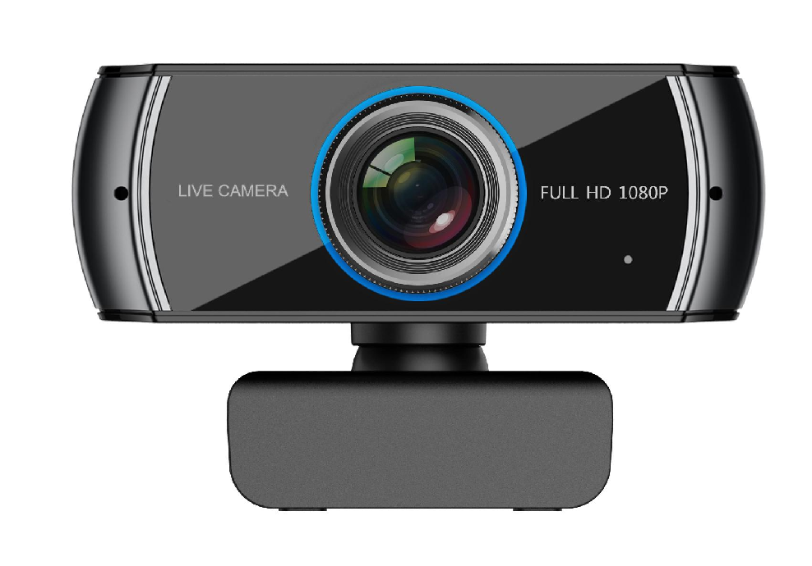









¿Sabías que al incorporar videollamadas en tu Contact Center
puedes aumentar la productividad de tus agentes?
Interactive Powers

Slide 7





CAPACIDADES
Arquitectura, herramientas y seguridad — una sola pasarela
Arquitectura SPLIT
Caso de uso SPLIT Agent
Compartición de pantalla
Separa los flujos de medios y datos de agente y cliente específicamente para el enrutamiento en contact center, no para chat P2P.
El caso de uso para contact center — separa y enruta el medio de agente y cliente por diseño.
Compartición de pantalla bidireccional en Chrome y navegadores de la familia Opera, junto al video.
Picture-in-Picture
Transporte cifrado
Guía de refuerzo del perímetro
Despega el video remoto en una ventana flotante para que el agente no pierda de vista al cliente mientras trabaja.
TLS protege la señalización y SRTP / DTLS-SRTP protege el medio, de extremo a extremo entre el navegador y la pasarela.
Práctica documentada: contraseñas largas, SSH root deshabilitado, VPN en vez de redirección de puertos expuesta.
Fuente: wiki.ivrpowers.com/en/videortc/use-cases, /extensions, /troubleshooting
Capacidades
5

Slide 8



LA SUITE
Video RTC es el motor de medios detrás de tres productos
Cada plataforma funciona de forma independiente y habla protocolos estándar — pero compradas juntas se comportan como un solo sistema, sin proyecto de integración de por medio.
Smart IVR
Web ACD
Video RTC
Video REC
CAPA DE AUTOMATIZACIÓN
CAPA DE DISTRIBUCIÓN
PASARELA DE MEDIOS
CAPA DE GRABACIÓN
IVR VoiceXML de nivel operador con motores de voz, que atiende la llamada antes de que haga falta una persona.
Encola, enruta y distribuye voz y video al agente correcto, y gestiona su escritorio.
Gateway híbrido SIP + WebRTC para navegadores, dispositivos móviles y kioscos, construido para alta disponibilidad.
Grabación de video en HD, almacenamiento y archivo, con exportación para analítica y cumplimiento.
Cloud Services · alojamiento, monitorización y operación gestionada en las cuatro plataformas
Fuente: wiki.ivrpowers.com/en (platform documentation)
La suite
6

Slide 9
COMPARACIÓN
Dónde Video RTC se separa de las APIs de video CPaaS
Una API de video CPaaS típica
Video RTC
Despliegue del núcleo
Solo nube, por arquitectura
Nube, on-premises, virtualizado o híbrido
Enrutamiento de contact center
Bloque genérico; intégralo tú mismo
Puente nativo SIP con SPLIT para el enrutamiento de agente y cliente
Modelo de precios
Por minuto y participante, tarifado por consumo
Suscripción o licencias
Certificaciones de cumplimiento
Certificaciones nominales publicadas por la mayoría de grandes proveedores
No documentado públicamente para Video RTC a día de hoy
Proceso de venta
Alta de autoservicio, nivel con minutos gratis
Basado en presupuesto y POC, licencia de evaluación
«Una API de video CPaaS típica» resume los patrones publicados en las páginas de capacidades y precios de Twilio Video, Vonage Video API, Agora, Daily.co, Zoom Video SDK y Amazon Chime SDK, revisadas en agosto de 2026. Comparativas con proveedores concretos disponibles bajo petición.
Comparación
7

Slide 10
EN PRODUCCIÓN Y COMERCIAL
Funcionando donde importa, licenciado para seguir así
Clientes seleccionados
SNS24
OTIS Elevators
Banmédica
AFP Capital
SII
Video RTC transporta tráfico de voz y video para bancos, aseguradoras, organismos públicos y utilities en Latinoamérica y Europa. Referencias nominales disponibles bajo NDA a través de tu equipo de cuenta.
Suscripción por puerto, con licencia disponible
Video RTC se contrata por suscripción, por puerto — un puerto es una sesión de video simultánea — en cualquier modelo de despliegue. Para sector público y entornos regulados que necesiten propiedad de la licencia, seguimos ofreciendo compra perpetua por puerto con mantenimiento anual, presupuestada tras una prueba de concepto. Hay licencias de evaluación con funcionalidad completa disponibles para una prueba de concepto.
Suscripción por puerto: pagas por capacidad de sesión simultánea, no por minuto consumido. El coste se ajusta al uso real del negocio en lugar de dispararse con la adopción — y la compra perpetua por puerto sigue disponible para quien necesite propiedad de la licencia.
Fuente: interactivepowers.com/en/platforms/videortc; Fuente: wiki.ivrpowers.com/en/videortc/faq (licensing section)
Prueba y comercial
8

Slide 11
VIDEO RTC · MOTOR DE VIDEO EN TIEMPO REAL
Dale a tu plataforma
un núcleo de video real.
Déjanos enseñarte una sesión capturada, enrutada y grabada de extremo a extremo — sobre tu propia infraestructura si eso es lo que necesitas, con licencia de evaluación y sin juegos de capacidad.
Hablar con Ventas
Solicitar una Demo
interactivepowers.com

